Slide 1
A contribuição e importância das universidades no desenvolvimento do país: os desafios da autonomia
(o caso da UDESC)
Antonio Heronaldo de Sousa
Reitor da UDESC
Abril de 2013

Slide 2
Agenda
- Legislação: amparo legal
- Aspectos da Autonomia
- Didático-científica
- Administrativa
- Gestão patrimonial
- Gestão Financeira
- O modelo de financiamento da UDESC
- Panorama Geral da UDESC
- Análise do modelo de vinculação à RLD – Receita Líquida Disponível
- Desafios da autonomia

Slide 3
Legislação: Autonomia Universitária
A Constituição Federal, artigo 207:
“As universidades gozam de autonomia didático-científica, administrativa e de gestão financeira e patrimonial, e obedecerão ao princípio de indissociabilidade entre ensino, pesquisa e extensão”
Lei de diretrizes e bases da educação (LDB-1996), artigos 53 a 55. Exemplo do artigo 54, §1º:
“No exercício da sua autonomia, além das atribuições asseguradas pelo artigo anterior, as universidades públicas poderão:
IV - elaborar seus orçamentos anuais e plurianuais;
V - adotar regime financeiro e contábil que atenda às suas peculiaridades de organização;
...
X – receber subvenções, doações, heranças, legados e cooperação financeira resultante de convênios com entidades públicas e privadas.
A Constituição do Estado de SC, artigo 169:
“As instituições universitárias do Estado exercerão sua autonomia didático-científica, administrativa e de gestão financeira e patrimonial na forma de seus estatutos e regimentos, garantida a gestão democrática do ensino através de: ...”

Slide 4
Legislação: Dever do Governo na Educação
A Constituição Federal, artigo 211 e 212:
GOVERNO | MODALIDADE (prioritária) | PERCENTUAL MÍNIMO
FEDERAL | Ensino médio, profissionalizante e superior | 18%
ESTADUAL | Ensino fundamental e médio | 25%
MUNICIPAL | Ensino fundamental e educação infantil | 25%
Por quase 50 anos as IES federais de SC não saíram da capital.
Como seria SC sem a UDESC ?

Slide 5
Aspectos da Autonomia
DIDÁTICO-CIENTÍFICA:
- Liberdade na criação de cursos e programas (disciplinas, métodos e avaliação)
- Independência no estabelecimento de linhas e métodos de pesquisa e extensão
ADMINISTRATIVA:
- Proposta e execução de política de pessoal e de remuneração
(Ex.: autonomia na contratação, dentro do PCS – qtd e %)
- Formulação da ocupação docente e programas de bolsas estudantis
- Contratação de serviços e compra de materiais
- Definição de modelo organizacional
GESTÃO PATRIMONIAL:
- Gestão de bens imóveis (venda depender de aprovação da ALESC)
- Gestão de bens móveis
- Gestão da propriedade intelectual
GESTÃO FINANCEIRA:
- Dotação específica de recursos (governo de SC)
- Capacidade de planejamento e execução das receitas e das despesas
(com pessoal, custeio e investimentos)
- Possibilidade de captação de recursos externos (projetos e serviços)
“Não existe autonomia sem um modelo de sustentabilidade financeira.”

Slide 6
Autonomia não é Soberania
✓ A autonomia está inserida em um sistema de leis e normas
a) PCS – Proposta de Lei do executivo para a ALESC;
b) Aquisição de materiais e serviços via Lei 8.666/93;
c) LDB – Lei de Diretrizes e Bases da Educação Nacional.
✓ Necessidade de Hierarquia e Controle
a) CEE é instância recursal ao Consuni
b) Gov. nomeia Reitor após eleição direta;
c) Reitor autoriza servidor para exterior e Gov. autoriza Reitor para exterior;
d) Submissão ao controle do Tribunal de Contas Estado e União.
“Não existe autonomia sustentável sem coerência com a legislação”

Slide 7
O modelo de financiamento da UDESC
✓ DECRETO SC 6.401/1990 - Aprova o Estatuto da Fundação UDESC, como universidade pública, desvinculada da FESC.
Art. 6º - A UDESC goza de autonomia didático-científica, administrativa e de gestão financeira, patrimonial e disciplinar, nos termos da Lei e deste Estatuto.
✓ LEI SC 8.332/1991 – Cria o Quadro de Pessoal Permanente e o Plano de Cargos e Salários da Fundação Universidade do Estado de Santa Catarina - UDESC.
Art. 9º - Para fazer face às despesas decorrentes desta Lei e da manutenção da UDESC, o Governo do Estado repassará...:
I – 1% (um por cento) nos meses de Julho, agosto e setembro de 1991;
II ‑ 1,2% (um virgula dois por cento) nos meses de outubro, novembro e dezembro de 1991.
Art. 12 ‑ Por ato do Governador do Estado será constituído Grupo de Trabalho, composto por representantes do Governo e da Universidade, para propor percentuais e valores de participação na Receita Líquida do Estado ... “ => Percentual de 1,95% em 1992
✓ Atual Estatuto da UDESC (Decreto SC 4.184/2006), parágrafo 2º:
“A UDESC é uma instituição pública de educação, sem fins lucrativos, com prazo de duração indeterminado, que goza de autonomia didático-científica, administrativa e de gestão financeira, disciplinar e patrimonial .....”
✓ Mudanças do Percentual da Udesc (via LDO):
Em 2007, passou para 2,05% com a expansão para Ibirama e Laguna
Em 2011, passou para 2,10% com a expansão para Bal. Camboriú
Em 2012, passou para 2,49% com a retirada do Fundeb do cálculo da RLD

Slide 8
Sustentabilidade financeira – LDO SC
LEI SC 15.857/2012 - Dispõe sobre as diretrizes orçamentárias para o exercício financeiro do ano de 2013: Art. 24: Na elaboração dos orçamentos...serão observados os seguintes limites percentuais de despesas em relação à Receita Líquida Disponível (RLD):
I - Assembleia Legislativa do Estado: 4,51%;
II - Tribunal de Contas do Estado: 1,66%;
III - Tribunal de Justiça do Estado: 9,31%
IV - Ministério Público: 3,91% ; e
V - Fundação UDESC: 2,49%.
Art. 171 - Constituição SC – Cria o Fundo de Apoio à Manutenção e ao Desenvolvimento da Educação Superior no Estado de Santa Catarina: 10% para a UDESC (Lei 375/2007)
✓ Não estão computadas as emendas parlamentares (~R$15milhões)

Slide 9
Sustentabilidade financeira – Cotas financeiras
DECRETO SC 1.364/2013 (com base no Art. 17 da LDO) - Aprova a programação financeira e o cronograma de execução mensal de desembolso de recursos estaduais para o exercício financeiro de 2013 , Art. 1º : “Ficam aprovados a programação financeira e o cronograma de execução mensal de desembolso de recursos estaduais para o exercício financeiro de 2013, na forma do Anexo I deste Decreto.”
Fonte | Valor Previsto LOA 2013 (R$) | Cota Financeira Liberada (R$) | Diferença(R$)
100 | 259.127.204,00 | 247.034.259,00 | -12.092.945,00
261 | 7.515.849,00 | 6.764.264,16 | -751.584,84
262 | 4.188.916,00 | 3.824.884,80 | -364.031,20
Outras Fontes | 13.650.420,00 | 13.650.420,00 | -
TOTAL | 284.482.389,00 | 271.273.827,96 | -13.208.561,04

Slide 10
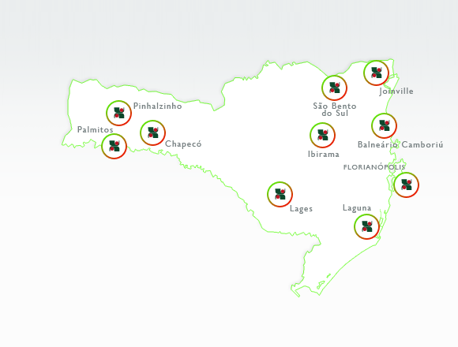
A UDESC após Autonomia: 12 Centros em 10 cidades
Campus II
CCT
CEPLAN
Campus IV
CEO
Campus V
CEAVI
CESFI
Campus I
CEAD
CEART
CEFID
ESAG
FAED
Campus III
CAV
Campus VI
CERES
✓ Expansão de 3 para 10 cidades.

Slide 11
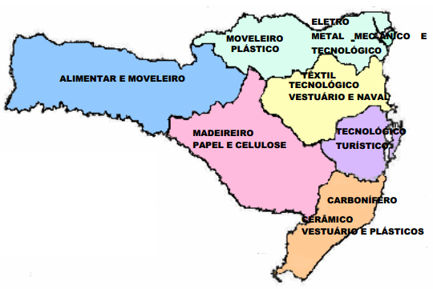
Localização e arranjos produtivos de SC

Slide 12
Panorama da UDESC – Expansão da Graduação
✓11.500 estudantes em 48 cursos de graduação.
✓ Tramitam outros 10 projetos para novos cursos.

Slide 13
Panorama da UDESC – Evolução ICMS x Exp. da PG
✓ Crescimento do ICMS de SC
✓ Expansão da Pós-Graduação na UDESC
Sem aumento de %: 30 cursos de pós-graduação (+3 já aprovados +5 tramitando)

Slide 14
Panorama da UDESC – Extensão
AÇÃO | REGIÃO
Operação Contestado | Meio-oeste
Operação Fronteira | Extremo-oeste
Operação Caminhos dos Tropeiros | Planalto-serrano
Operação Serra&Mar | Extremo-sul
2005-2012: 2000 ações de extensão
⇩
2 milhões de pessoas atingidas

Slide 15
Panorama da UDESC – Grupos de Pesquisa
ÁREA DE CONHECIMENTO | QTD
Ciências Agrárias | 26
Ciências Biológicas | 02
Ciências da Saúde | 19
Ciências Exatas e da Terra | 08
Ciências Humanas | 22
Ciências Sociais e Aplicadas | 18
Engenharias | 32
Linguística, Letras e Artes | 14
TOTAL | 141

Slide 16
Missão inicial: uDesc (desenvolvimento de SC)
qualificar pedagogicamente para o magistério e para os estudos e pesquisas educacionais, que detectassem e apresentassem soluções aos problemas educacionais; (18.000 pedagogos formados)
suprir de profissionais qualificados à administração pública e às empresas catarinenses, em processo de expansão e modernização, bem como de estudos e pesquisas visando à modernização da administração e gerência; (3.000 administradores formados)
atender ao crescimento industrial, especialmente no setor metal-mecânico, igualmente carente de recursos humanos especializados; e (4.500 engenheiros formados)
responder a necessidade de se dinamizar e modernizar a agricultura e a pecuária do Estado. (4.500 agrônomos e médicos veterinários formados)

Slide 17
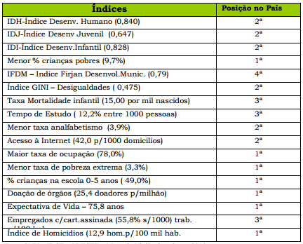
Indicadores sociais de SC

Slide 18
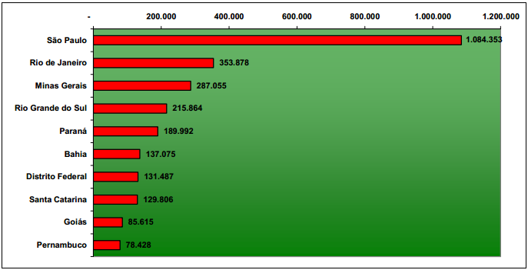
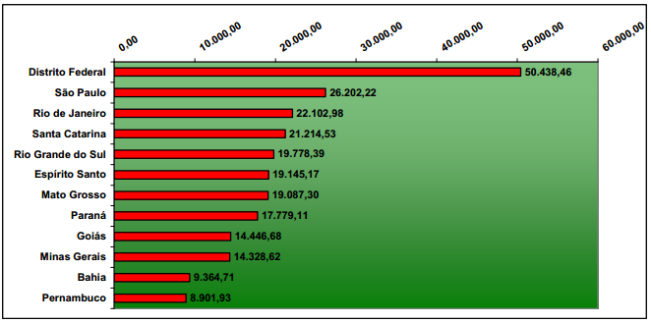
Produto Interno Bruto SC x BR
PIB per capita
PIB total

Slide 19
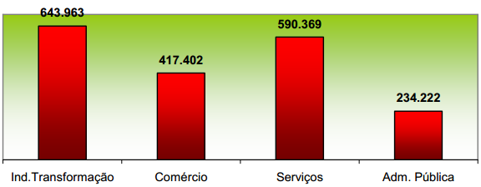
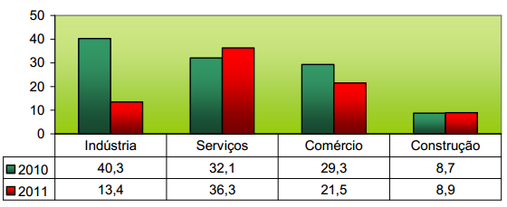
Mercado de Trabalho de SC
Estoque
Saldo

Slide 20
Novos desafios da Sociedade SC
Formação de pessoal: educação, saúde e tecnologia;
Resolver assimetrias regionais, ocupando espaços vazios no interior de SC; e
Ajudar a economia de SC a inovar e buscar novos espaços num mercado internacionalizado;
Outros objetivos da Udesc
Estabelecer critérios de expansão de novos cursos de graduação;
Estabelecer critérios de expansão para novas regiões; e
Aprimorar suas políticas de incentivo à pesquisa, à pós-graduação e à extensão tecnológica;

Slide 21
Vinculação à RLD – Receita Líquida Disponível
✓ Acompanha o ritmo da economia (impostos)
✓ Vulnerável às políticas de isenções e incentivos e à inadimplência
✓ Dependência da base de cálculo
✓ Descompasso entre queda de arrecadação e crescimento da universidade
Exemplos:
- Res. 72 do Senado - Guerra dos Portos (25/04/2012): redução na arrecadação R$15 milhões a menos para a UDESC;
- Redução escalonada e posterior unificação das alíquotas interestaduais do ICMS: mesmo com as compensações federais à SC, a RLD vai diminuir;
- Retirada do Fundeb da base de cálculo: negociação para redefinição do percentual da UDESC;
- Campanhas de fiscalizações e renegociação de dívidas de impostos: aumento da RLD.
Vantagens do aumento da RLD:
- Atualização salarial e ampliação do quadro de servidores
Investimentos em obras e equipamentos
Planejamento de superávit (estabilidade)
Expansão da graduação e da pós-graduação

Slide 22
Vinculação à RLD – Riscos da vinculação à RLD

Slide 23
Vinculação à RLD – Riscos da vinculação à RLD
Evolução das Despesas e das Receitas

Slide 24
Vinculação à RLD – Riscos da vinculação à RLD

Slide 25
Desafios da autonomia: Processo dinâmico e contínuo
Lei 345/2006 – PCS UDESC:
✓ O Consuni define o percentual de reajuste, no limite de 75% das disponibilidades financeiras e orçamentárias da UDESC e encaminha para o Governo, que envia para a ALESC.
O Consuni define o percentual da Gratificação de Dedicação Integral, que não pode ultrapassar 40% do vencimento do docente.
✓ Estabelece quantitativos de cargos e funções, dando autonomia para abertura de concursos e contratações.
Lei 15.695/2011 – revisão salarial dos servidores de SC:
Com base no artigo 37, inciso X, da Constituição Federal, estabelece percentual de reajuste dos servidores do poder executivo.
X - a remuneração dos servidores públicos...somente poderão ser fixados ou alterados por lei específica, observada a iniciativa privativa em cada caso, assegurada revisão geral anual, sempre na mesma data e sem distinção de índices;

Slide 26
Desafios da autonomia: Processo dinâmico e contínuo
LEI Complementar SC 485/2010 - Dispõe sobre o Quadro de Pessoal dos Serviços Jurídicos das Autarquias e Fundações e adota outras providências, Art. 1º:
“Os serviços jurídicos das Autarquias e Fundações Públicas do Estado de Santa Catarina, órgãos seccionais do Sistema de Serviços Jurídicos do Estado, serão organizados e estruturados nos termos desta Lei Complementar, observando o quantitativo fixado nos Anexos I e II.”
ÓRGÃO/Entidade | Quantidade
Fundação Universidade do Estado de Santa Catarina | 8
LEI Complementar SC 585/2012 - Altera a Lei Complementar nº 485/2010, que dispõe sobre o Quadro de Pessoal dos Serviços Jurídicos das Autarquias e Fundações e adota outras providências.
ÓRGÃO/Entidade | Quantidade
Fundação Universidade do Estado de Santa Catarina | 11

Slide 27
Desafios da autonomia: Processo dinâmico e contínuo
✓ DECRETO SC 938/2012 - Dispõe sobre a necessidade de autorização prévia do Chefe do Poder Executivo estadual nos casos que menciona e estabelece outras providências, Art. 1º:
“Os órgãos da administração direta, as entidades autárquicas e fundacionais da administração indireta e as empresas dependentes do Tesouro do Estado devem solicitar autorização prévia ao Chefe do Poder Executivo estadual para início dos procedimentos administrativos de análise de:
I – pedidos de aquisição de materiais permanentes, autorização para contratação direta, alteração de contratos e instrumentos congêneres, nos termos do Decreto nº 1.945, de 5 de dezembro de 2008; e
II – abertura de procedimento licitatório, com valor igual ou superior a R$ 1.000.000,00 (um milhão de reais). OBS.: Esse Decreto foi revogado pelo Decreto 1.045/2012
✓ DECRETO SC 1.045/2012 - Dispõe sobre a aprovação para a aquisição de materiais, contratação de serviços e obras, alteração de contratos e instrumentos congêneres, no âmbito da administração direta e indireta do Poder Executivo, nos casos que menciona, e estabelece outras providências.
Art. 1º A aquisição, contratação e alteração de contratos e instrumentos congêneres de materiais, serviços e obras, independentemente de seu valor, realizados por órgãos e entidades da administração direta e indireta do Poder Executivo obedecerão ao disposto neste Decreto.
Art. 18. O disposto neste Decreto não se aplica:
I – à Fundação Universidade do Estado de Santa Catarina (UDESC); e
II – às sociedades de economia mista, arroladas no art. 105-A da Lei Complementar nº 381, de 07 de maio de 2007, exceto às dependentes do Tesouro do Estado.

Slide 28
Desafios da autonomia: autofagia de recursos
Falhas jurídicas
Servidores
PCS
Novos direitos via ação judicial
Vantagens não planejadas
Dispêndio não planejado
Possível déficit

Slide 29
Desafios da autonomia
✓ Expansão desarticulada entre os sistemas - sobreamento
(autofagia do sistema universitário)
✓ Autonomia e a vinculação com a sociedade
(a Universidade pertence ao povo que a financia)
✓ Autonomia e a captação de recursos externos
(buscar fontes alternativas aumenta a sustentabilidade financeira)
✓ Autonomia e a vinculação com o governo: relacionamento
(SED, CEE, FAPESC, Colegiado de Governo, políticas de estado)
✓ Autonomia e a autosuficiência (fazer para ela mesma – Ex. sistemas, projetos)
✓ O modelo de sustentabilidade financeira precisa estar em uma de Lei Orgânica
A Autonomia Universitária não se consegue de forma permanente e definitiva, pois ela é o resultado de um processo político, econômico e social, que é dinâmico e contínuo.
É necessário um permanente diálogo entre a Universidade e a Sociedade, sob o prisma da avaliação do que se investe e do que se produz em contrapartida, principalmente, a médio e longo prazo.

